Slide 1
Высшие споровые растения
ОГЭ

Slide 2
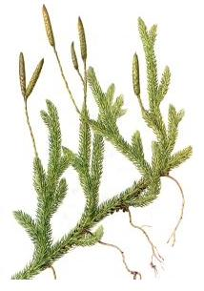
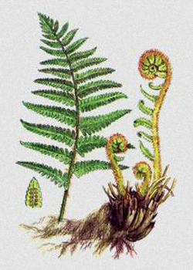
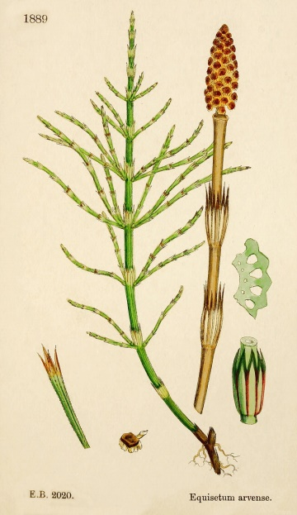
Высшие споровые
Моховидные
Хвощевидные
Плауновидные
Папаротниковидные

Slide 3
Моховидные
Мхи – многолетние растения
При наличии влаги : лес, болото, скалы, кора деревьев
Тело разделено на ткани: покровные, проводящие; механических тканей нет, корней нет, прикрепляется с помощью ризоидов
Органы: стебель и листья, у печеночных тело – слоевище
Жизненный цикл: гаплоидный гаметофит преобладает над диплоидным спорофитом.

Slide 4
Размножение и развитие
Бесполое – вегетативное
Половое – чередование поколений: гаметофита и спорофита
Листостебельное растение – гаплоидный гаметофит (развивается из гаплоидной споры)
Из зиготы развивается – диплоидный спорофит
В цикле развития мхов преобладает гаплоидный гаметофит!

Slide 5
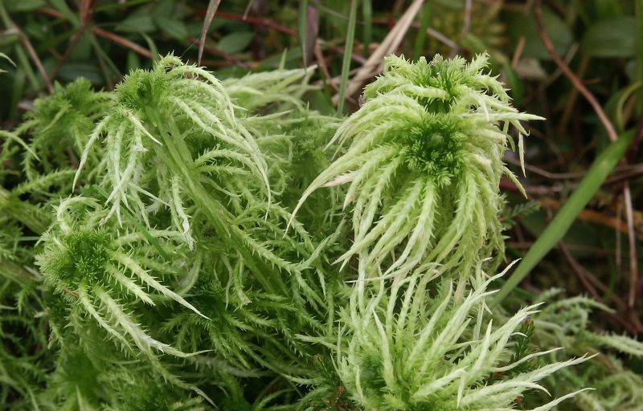
Мох рода сфагнум

Slide 6
Классификация мхов
Отдел
Моховидные
Класс
Печёночники
Класс
Листостебельные
Зеленые мхи
Сфагновые мхи, или белые

Slide 7
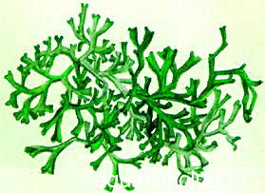
Печеночные мхи
Риччия
Маршанция
Примитивные мхи, тело которых представленно слоевищем.

Slide 8
Зелёный мох, Кукушкин лён
Многолетнее двудомное растение (25-30 см). Распространен на болотах и в еловых лесах.
Спорофит
Коробочка со спорами (спорангий)
Лист
Стебель
Гаметофит
Ризоиды

Slide 9
Общий вид растения

Slide 10
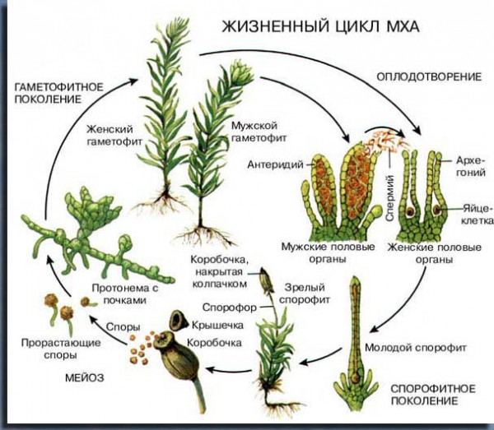

Slide 11
Сфагнум или Торфяной мох (белый мох)
Многолетнее однодомное растение. Растет преимущественно на болотах. Ризоиды отсутствуют

Slide 12
Сфагнум или Торфяной мох (белый мох)
Растет верхней частью побегов, а нижние постепенно отмирают, образуя торф.
Образование и значение торфа:
- Мох синтезирует гуминовые кислоты
– Тормозит гниение отмерших стеблей (сфагнол)
– образуется полезное ископаемое ТОРФ (удобрение, топливо, сырье для получения смол, пластмасс)

Slide 13
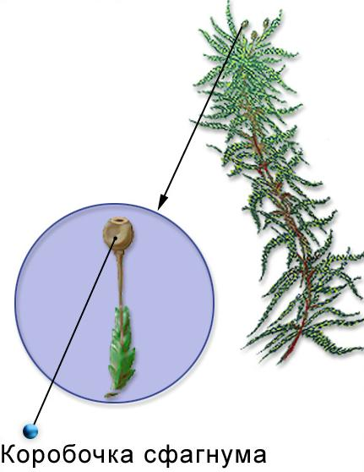
Цикл развития
В мужских половых органах антеридиях формируются двужгутиковые гаплоидные гаметы
В женских архегониях гаплоидные яйцеклетки
После оплодотворения
(с участием воды!!!) образуется
диплоидная зигота, из которой
развивается коробочка с крышечкой – диплоидный спорофит

Slide 14
Папоротникообразные
Папоротники, Хвощи, Плауны
Высшие споровые сосудистые растения
В цикле развития спорофит преобладает над гаметофитом (редуцирован - заросток).
Развиты стебель, корень, листья.
Развиты все типы тканей: покровная, механическая, основная, проводящая и образовательная.
Проводящая ткань впервые образует транспортную систему (древесина и луб)
Для оплодотворения необходима вода.

Slide 15
Папоротник
Многолетние травянистые и древесные растения.
Характерно корневище, на нем развиваются придаточные корни.
Листья – вайи, с нижней стороны листа формируются специальные образования – сорусы, в которых находятся спорангии, и созревают споры
Камбий отсутствует.
Споры гаплоидные, из них образуется заросток.
Молодое растение – спорофит диплодное

Slide 16
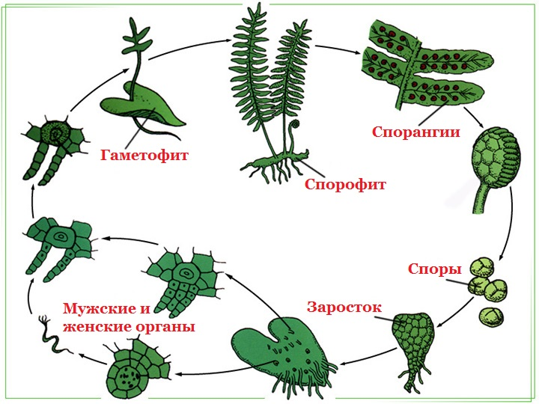
Жизненный цикл папоротника

Slide 17
Значение папоротников
Продуценты, входят в состав цепей питания.
Декоративные растения.
Молодые растения некоторых видов употребляются в пищу.
В медицине используют настойки и отвары.
Древние папоротники участвовали в образовании каменного угля.

Slide 18
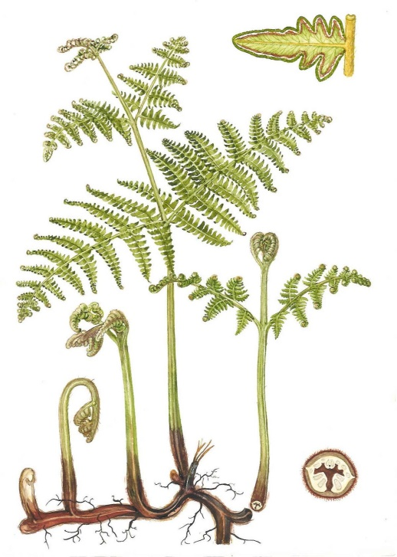
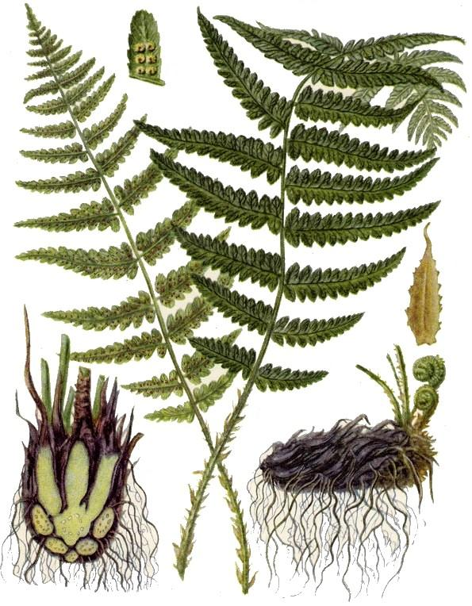
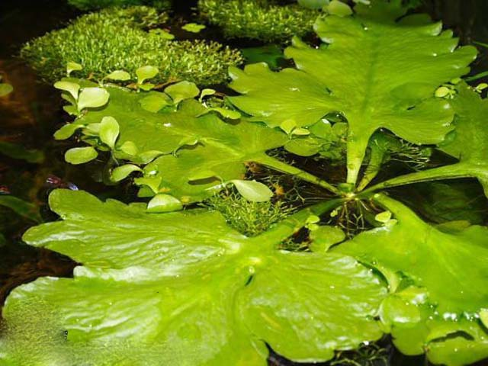
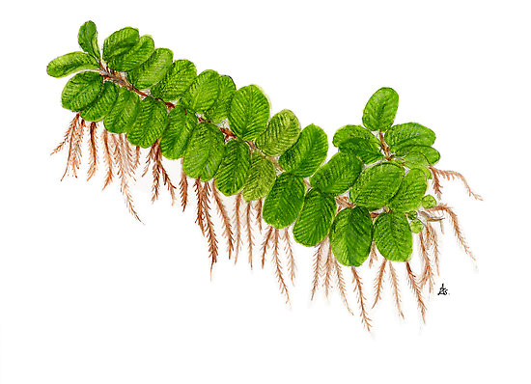
Многообразие
Водяная капуста
Орляк
Мужской
папоротник
сальвиния

Slide 19
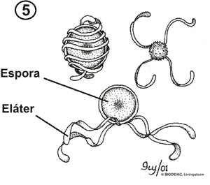
Хвощи
Многолетние травянистые растения, многие вечнозеленые. Обитают на влажной почве.
Сильно разветвленное корневище. Фотосинтез чаще в стебле. В клетках покровной ткани стебля откладывается кремнезем.
Выделяют два типа побегов:
1. Ветвящиеся вегетативные зеленые – летние
2. Неветвящиеся спороносные, лишенные хлорофилла – весенние, на верхушках развиваются спороносные колоски.
Споры снабжены
гигроскопичесими
лентами (элатерами)

Slide 21
Размножение хвоща

Slide 22
Значение хвощей
Некоторые виды хорошо поедаются оленями, кабанами
Хвощь содержащий много кремнезема применяется для полировки и шлифовки
Используется в медицине как мочегонное средство
Хвощь болотный ядовит для с/х животных
Молодые спороносные побеги употребляются в пищу

Slide 23
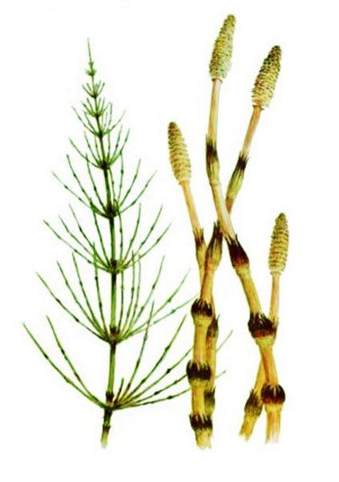
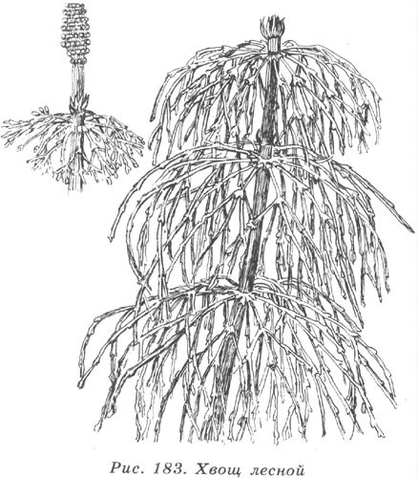
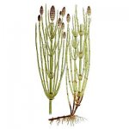
Многообразие
Хвощ
полевой
Хвощ
лесной
Хвощ
болотный

Slide 24
Плауны
Многолетние травянистые растения, обычно вечнозеленые. Встречаются в хвойных лесах.
Все виды плаунов находятся под охраной как древние вымирающие растения.
Имеют корни, главного корня нет, развиваются придаточные и боковые
Побеги и корни имеют дихотомичекое ветвление
Выделяют два типа побегов:
1. Стелющиеся горизонтальные
2. Вертикальные, на верхушках развиваются спороносные колоски. Споры прорастают через 3-8 лет.

Slide 25
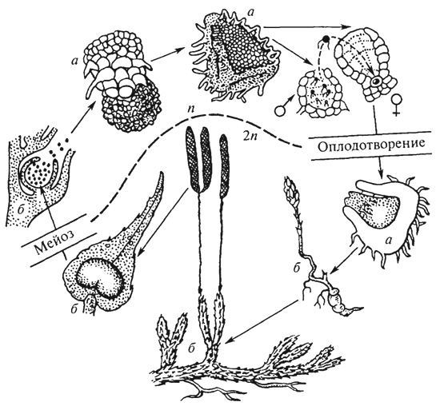
Цикл развития плауна

Slide 26
Значение плаунов
Растут очень медленно, находятся под охраной
Животыми не поедаются
Лекарственные растения (споры – детская присыпка, для лечения алкоголизма)
Споры используются в металургии, ими осыпаются формочки
Споры используются в пиротехнике при изготовлении фейерверков
Участвовали в образовании каменного угля
Декоративные растения.

Slide 27
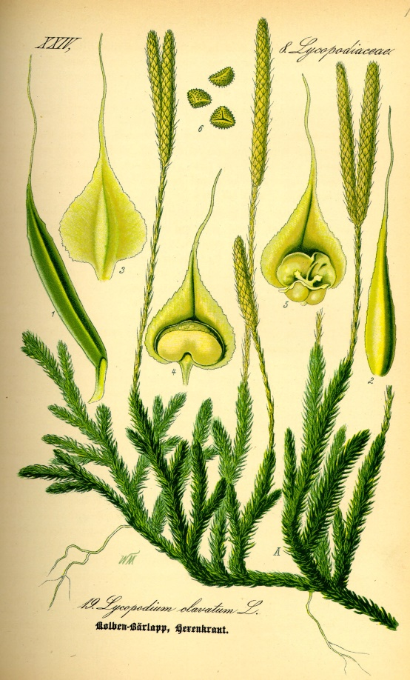
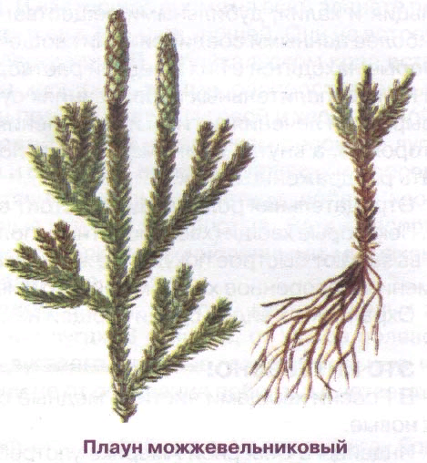
Многообразие
Плаун
баранец
Плаун
булавовидный
Плаун
можжевельниковый

